Slide 1

Kerstrekenquiz
Groep 8

Slide 2

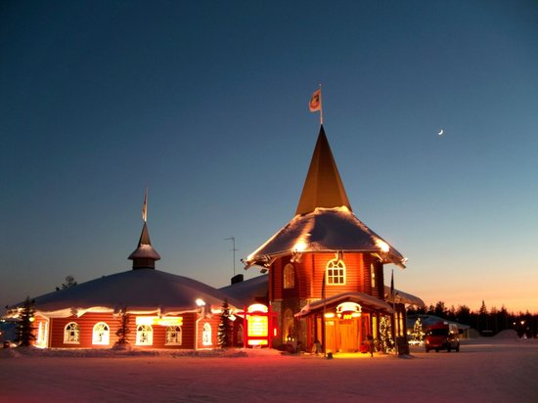
Vraag 1
Hieronder zie je een foto van het huis van de kerstman.
Hoeveel meter hoog is het huis in werkelijkheid?
Schaal = 1 : 150
8 cm

Slide 3



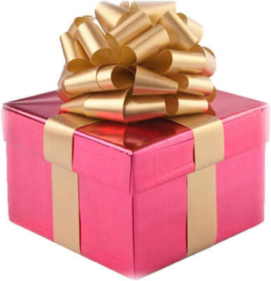
Vraag 2
Drie kinderen beweren het grootste cadeau te hebben.
Wie heeft het grootste cadeau?
Sam Eefke Daan
35 cm
5 dm
2,5 dm
30 cm
30 cm
4 dm
4 dm
2,5 dm
3 dm

Slide 4
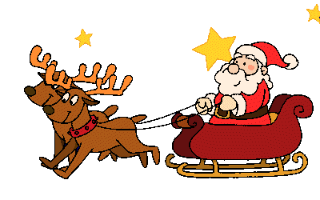
Vraag 3
De arrenslee van de kerstman gaat gemiddeld 80 km per uur.
De kerstman legt een afstand van 384 km af.
Hoe lang doet hij hier over? Geef je antwoord in uren en
minuten. Tip: gebruik een verhoudingstabel!
min 60
km 80 320 8 64 384

Slide 5
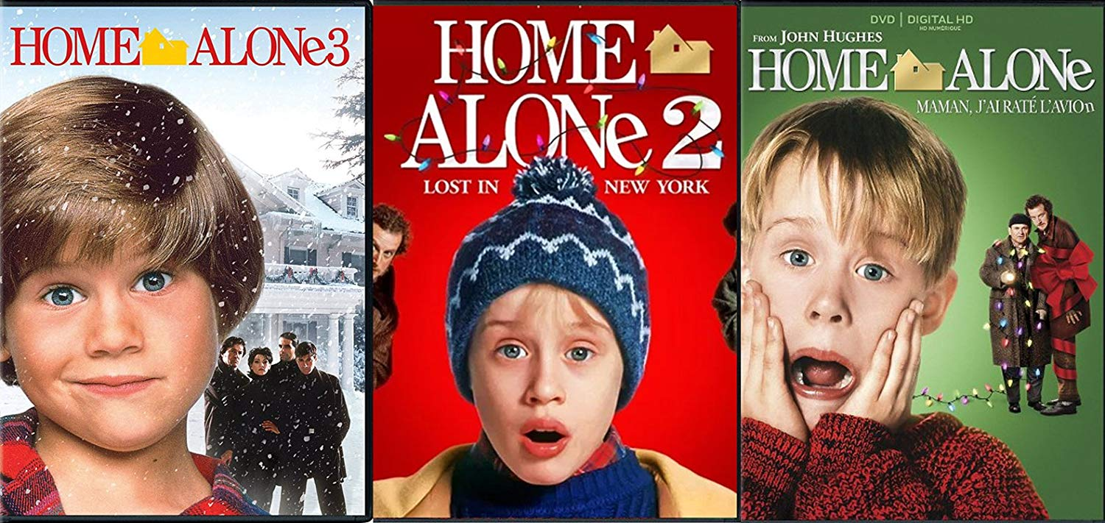
Vraag 4
De filmmarathon van ‘Home Alone’ begint om 18:30 uur.
Home Alone 1 duurt 103 minuten
Home Alone 2 duurt 120 minuten
Home Alone 3 duurt 102 minuten
Hoe laat is de laatste film afgelopen?

Slide 6

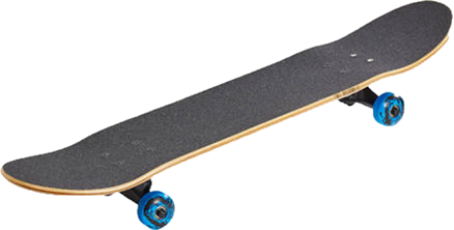
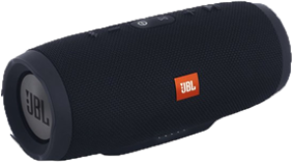
Vraag 5
Ik koop deze kerstcadeaus.
Hoeveel moet ik in totaal betalen?
Boek
€ 18,00
20% korting
JBL-box
€ 95,00
15% korting
Skateboard
€ 60,00
35% korting

Slide 7
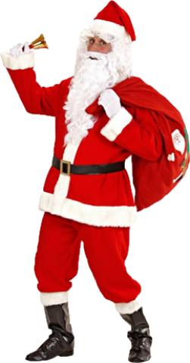
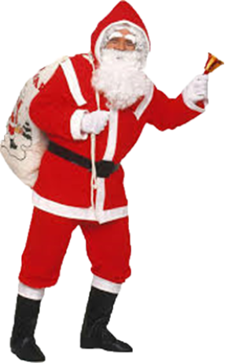
Vraag 6
Kerstman Joop moet vandaag 856 pakjes bezorgen.
Hij heeft nu 3/8 deel bezorgd.
Kerstman Jaap moet vandaag 720 pakjes bezorgen.
Hij heeft nu 4/9 deel bezorgd.
Wie heeft nu de meeste pakjes bezorgd
en hoeveel is het verschil?

Slide 8
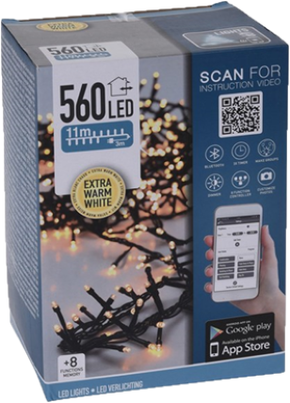
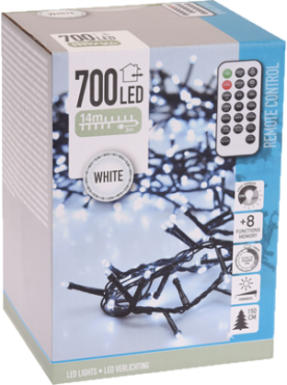
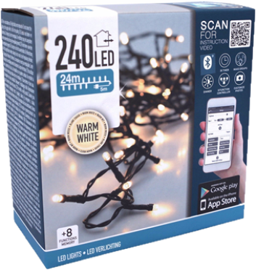
Vraag 7
Basisschool De Cirkel heeft een enorme kerstboom op het schoolplein staan. De directrice wil minimaal 1500 lampjes in de boom. Welke lampjes kan zij het beste kopen? Let op: je mag combineren!
240 lampjes
€ 39,95
560 lampjes
€ 79,95
700 lampjes
€ 99,95

Slide 9
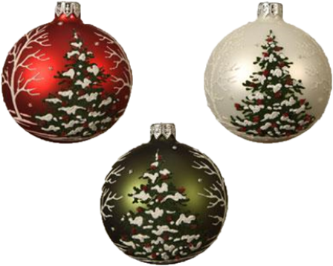
Vraag 8
Eliane en Benjamin kopen in totaal 120 kerstballen.
1/8 deel is goud gekleurd.
35% is zilver gekleurd.
33 ballen zijn rood
De rest is wit.
Welk deel van de ballen is wit gekleurd?
Schrijf je antwoord als een breuk.

Slide 10
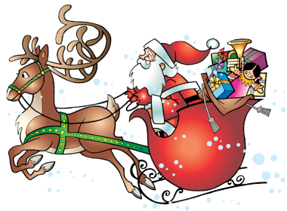
Vraag 9
De kilometerstand van de arrenslee
stond vorige week op 156.707 km.
De stand is nu 161.493 km.
Hoeveel kilometer heeft de arrenslee
afgelopen week afgelegd?

Slide 11
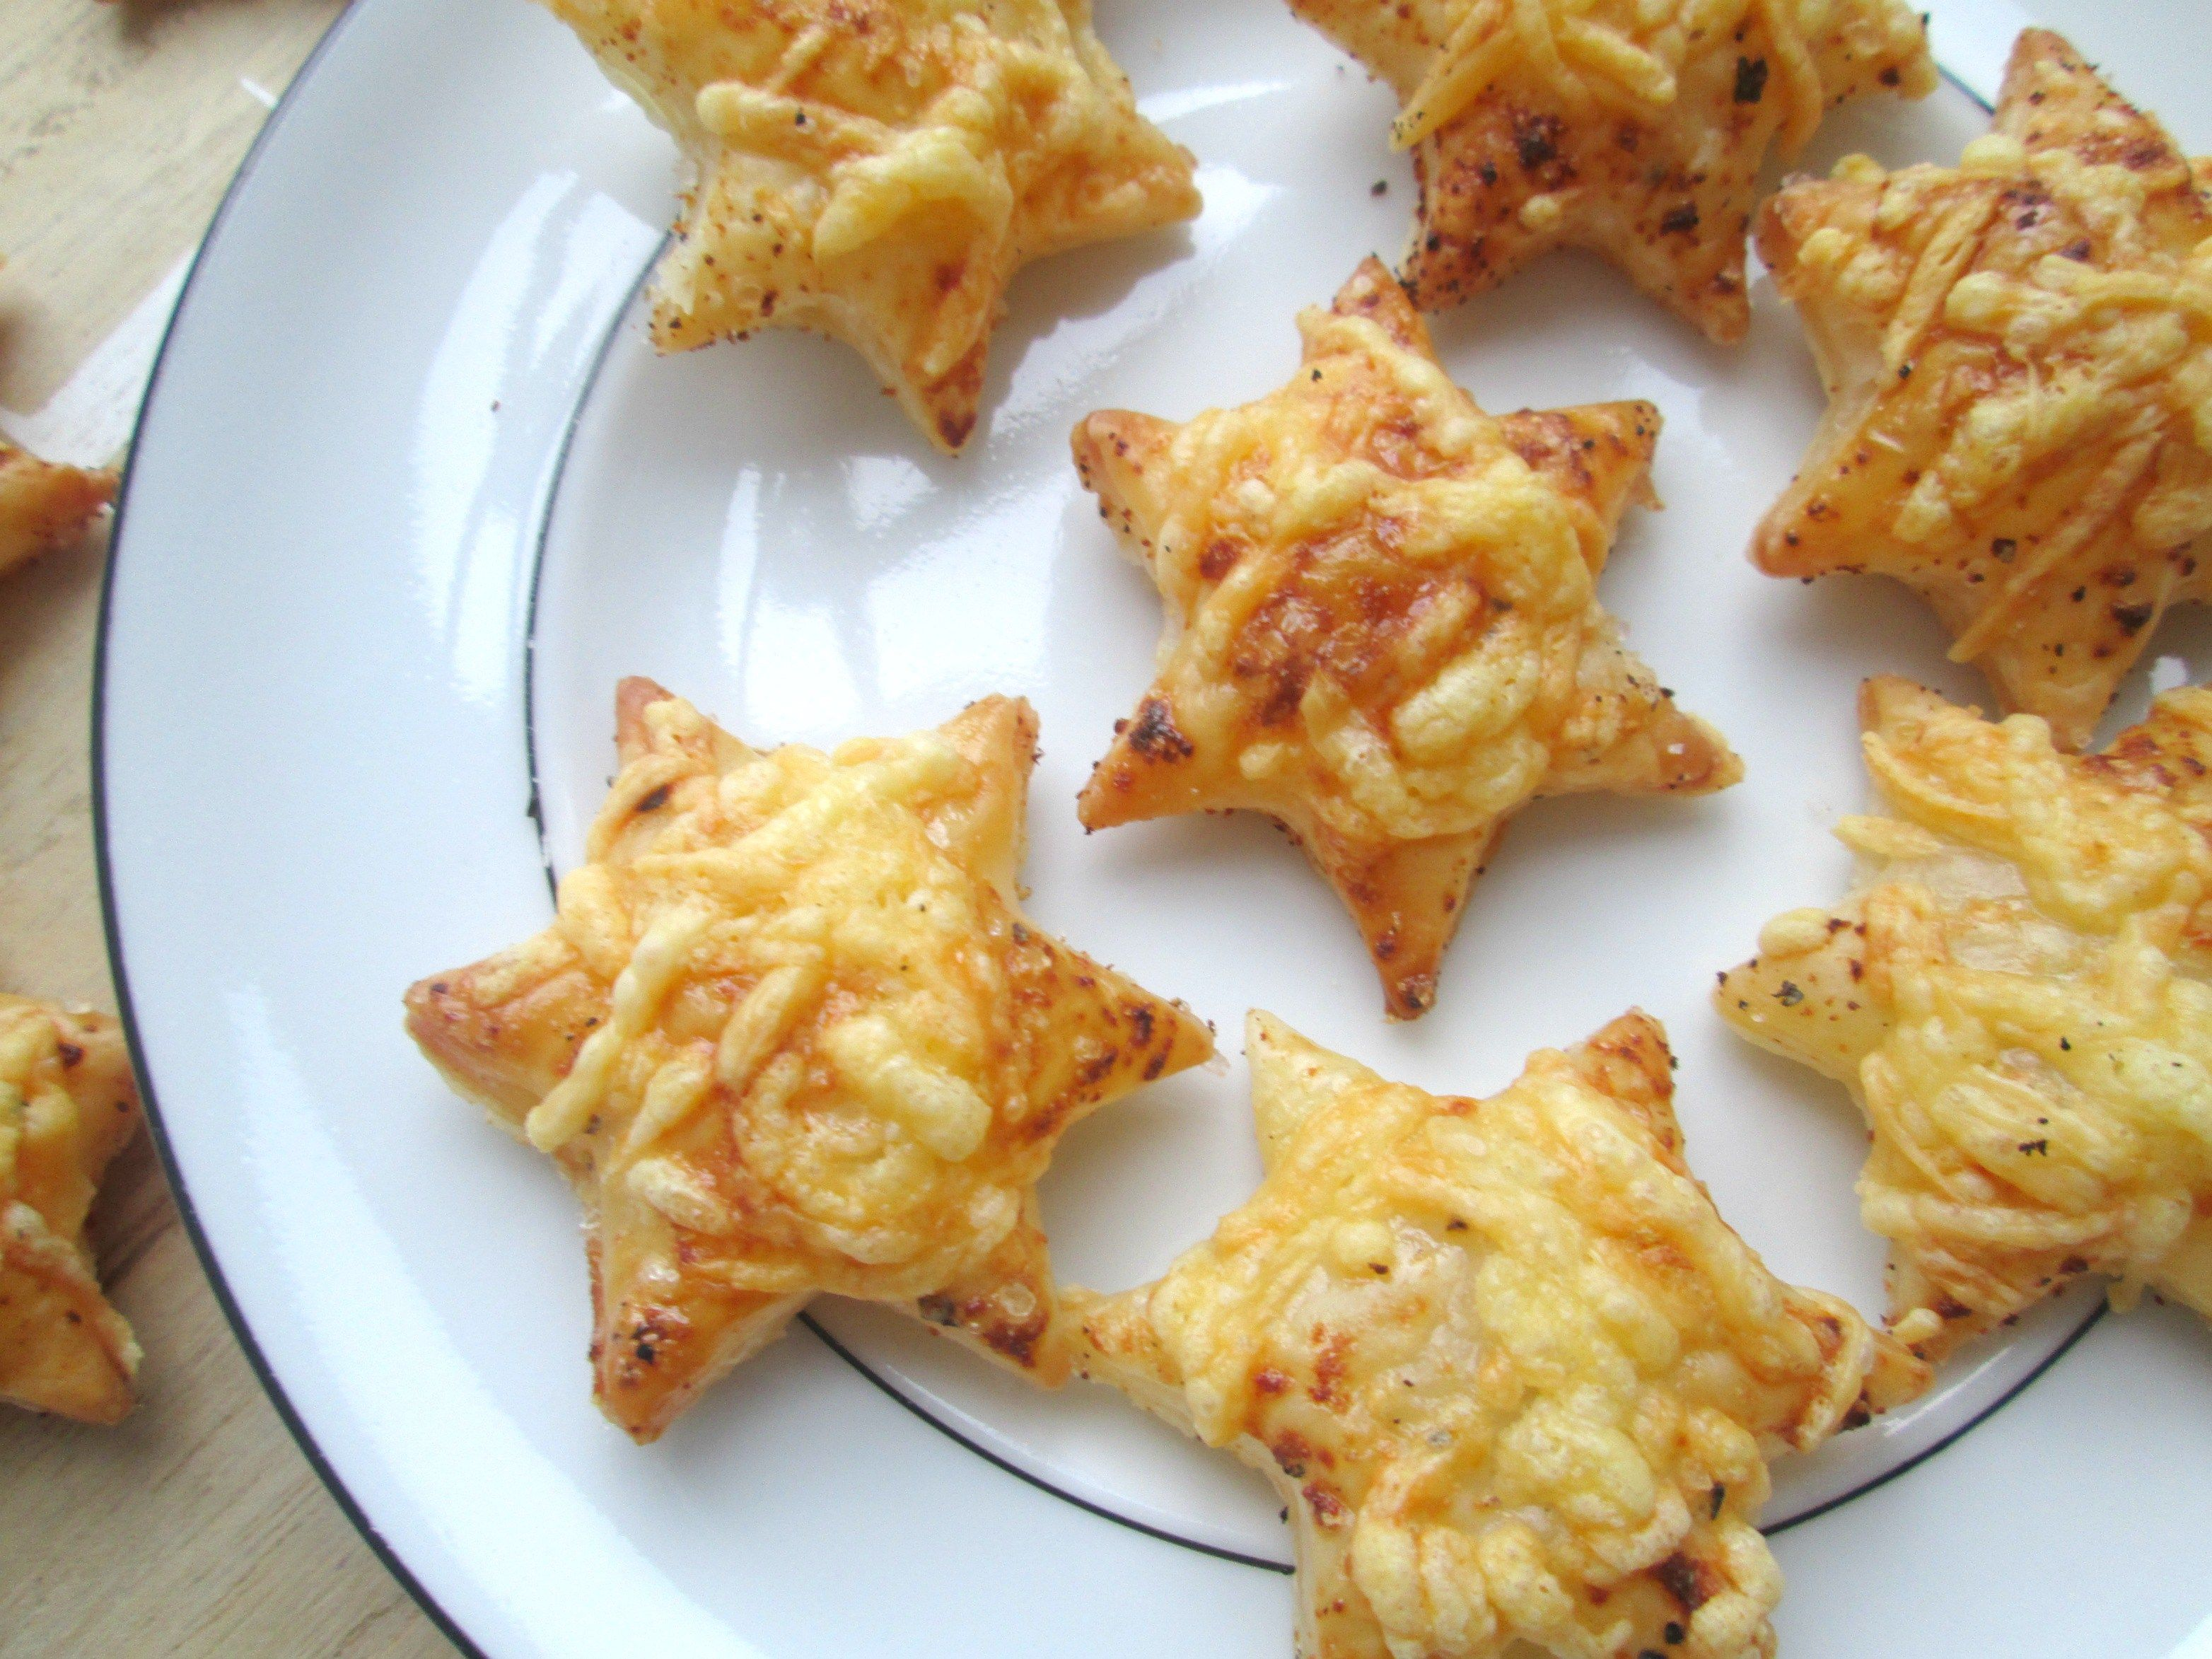
Vraag 10
Tijdens het kerstdiner zijn 8512 hapjes gegeten.
Gemiddeld heeft elk kind 14 hapjes op.
Hoeveel kinderen waren bij het kerstdiner?

Slide 12
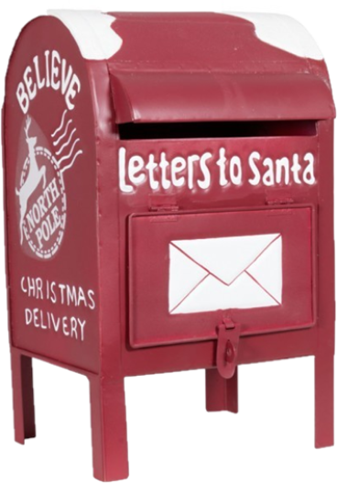
Vraag 11
Dit jaar zijn er 11.109.245 kerstkaarten verstuurd in Nederland.
Vorig jaar zijn er 13.095.995 kerstkaarten verstuurd.
Hoeveel kerstkaarten zijn er nu minder gestuurd dan vorig jaar?

Slide 13
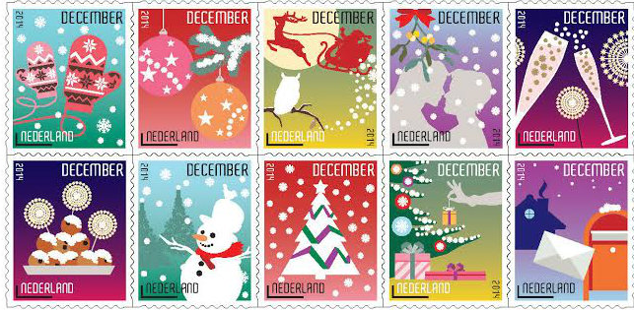
Vraag 12
In 2019 kostte een postzegel € 0,87.
Toen heb ik 64 kerstkaarten verstuurd.
Dit jaar was ik voor het versturen van
mijn kerstkaarten € 53,69 kwijt aan postzegels.
Hoeveel euro ben ik dit jaar goedkoper uit dan vorig jaar?

Slide 14
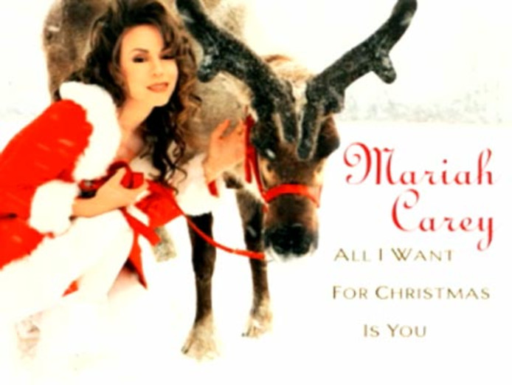
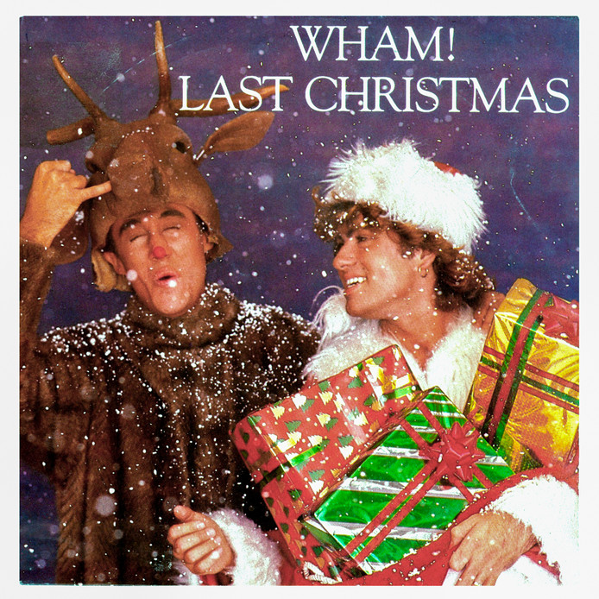
Vraag 13
‘All I Want For Christmas’ is inmiddels 606.546.354 keer beluisterd
op Spotify. ‘Last Christmas’ is 427.671.388 keer beluisterd.
Hoeveel miljoen keer zijn beide liedjes bekeken?
Rond af op 1 cijfer achter de komma.

Slide 15
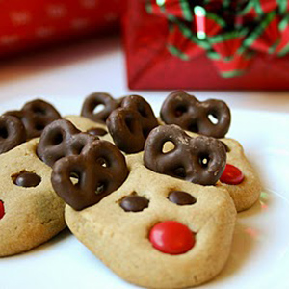
Vraag 14
Op de kerstmarkt worden koekjes
verkocht voor het goede doel.
Een pak koekjes kost € 3,75.
In totaal zijn er 548 pakjes verkocht.
Hoeveel euro is opgehaald?

Slide 16
Vraag 15
De kerstman heeft een groot stuk land gekocht voor zijn rendieren. Een rendier heeft 20m² land nodig.
Hoeveel rendieren kan de kerstman op zijn land kwijt?
15 m
28 m

Slide 17
Vraag 16
Kerstman Joop laat om zijn land een hek plaatsen.
Hoeveel meter hekwerk wordt er geplaatst?
15 m
28 m

Slide 18

Vraag 17
Jeroen heeft een cadeau voor zijn ouders gekocht.
Wat is de inhoud van het pak in dm³?
12 cm
15 cm
10 cm

Slide 19
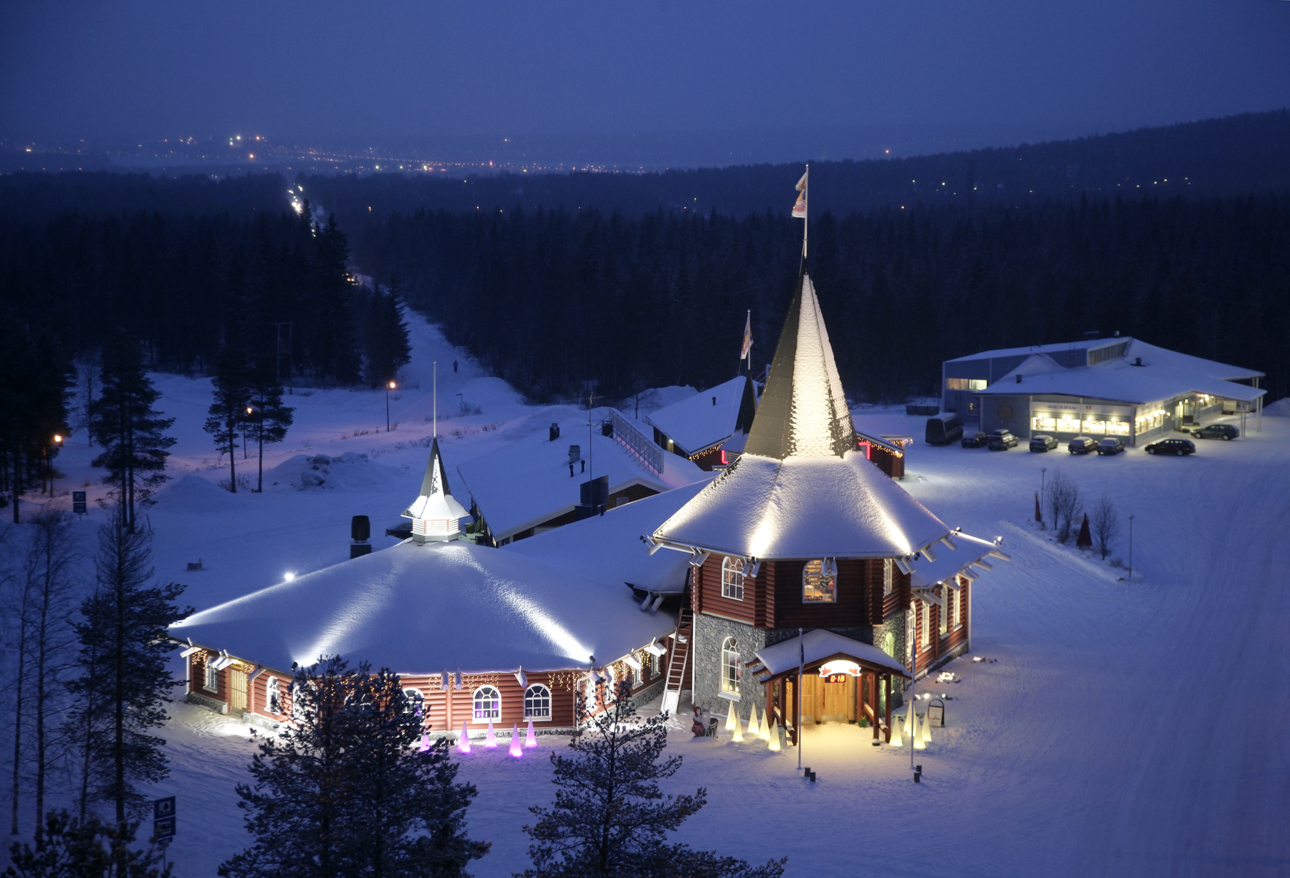
Vraag 18
De kerstman woont in Lapland. Daar is het erg koud.
Wat was de gemiddelde temperatuur de afgelopen week?
Dag: | Temperatuur:
Maandag | -2
Dinsdag | -7
Woensdag | -15
Donderdag | -6
Vrijdag | 2
Zaterdag | -4
Zondag | -10

Slide 20
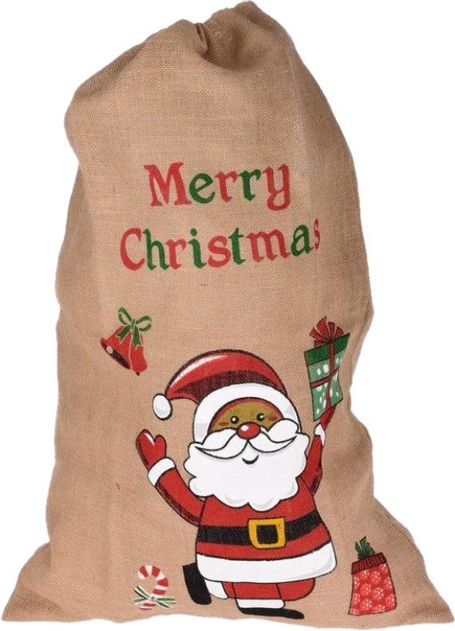
Vraag 19
Deze zak weegt 14 kg en bevat 16 cadeautjes.
Hoeveel gram weegt 1 cadeautje gemiddeld?

Slide 21
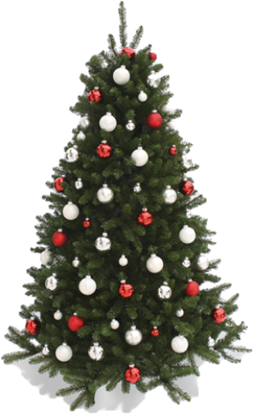
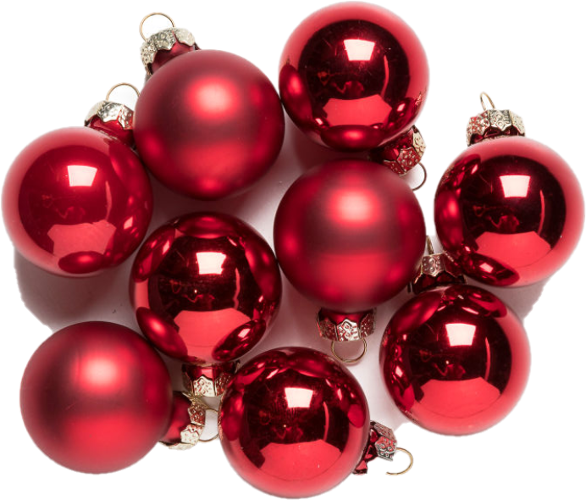
Vraag 20
In de kerstboom van Noor zijn 3 op de 10 kerstballen rood.
Dat zijn 24 ballen. Hoeveel kerstballen hangen er in de boom?
*Toen Noor de rode kerstballen kocht, waren ze
in de aanbieding. Wat heeft Noor betaald voor
de rode kerstballen?
Per stuk € 2,40
4 halen = 3 betalen

Slide 22
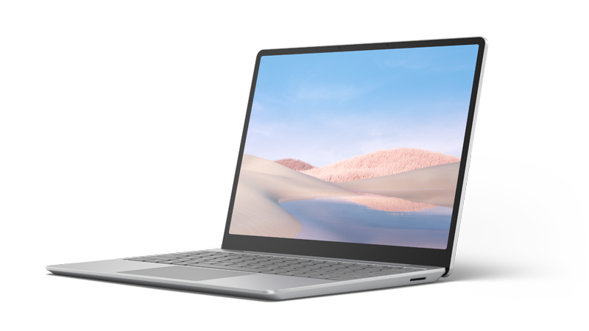
Vraag 21
Sacha koopt een nieuwe laptop.
Vorige maand kostte deze laptop € 600,-.
De prijs is deze maand met 20% gestegen.
Wat moet Sacha nu betalen voor de laptop?

Slide 23
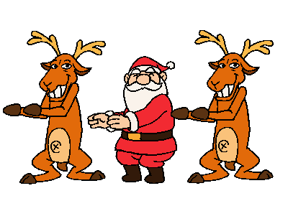
Vraag 22
Kerstmannen Joop en Jaap doen mee met de rendierenrace.
De rendieren van Joop werden eerste in een tijd van 03.24,55.
De rendieren van Jaap werden tweede met een tijd van 03.37,19.
Hoeveel seconden waren de rendieren van Joop sneller dan de
rendieren van Jaap?

